Slide 1
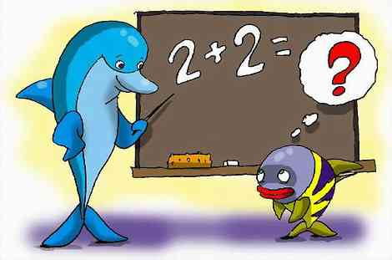
Lineárne rovnice
RNDr. Anna Slovenkaiová

Slide 2
OBSAH
Pojem rovnica
    Typy rovníc
Obory rovníc
Úpravy rovníc
Skúška správnosti
Cvičenie

Slide 3

Rovnica – zápis rovnosti dvoch výrazov
  Zápis 5x – 6 = 19 je rovnica s neznámou x
Ľavá strana rovnice
Pravá strana rovnice
Rovnice:
Lineárne
Kvadratické
Kubické
Logaritmické
Exponenciálne
S absolútnou hodnotou
Iracionálne
Racionálne lomené
V tvare súčinu
V rovnici sú písmená,
nazývajú sa neznáme.

Slide 4
Obory
Obor premennej
Definičný obor
Obor pravdivosti
Koreň rovnice

Slide 5

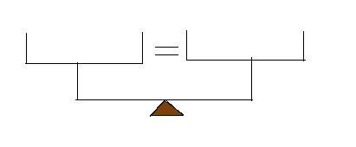
Riešiť rovnicu znamená určiť množinu koreňov rovnice.
        Rovnicu si predstav ako váhy
        S váhami (rovnicou) musíš narábať tak, aby sa neporušila „rovnováha“

Slide 6
Úpravy pri riešení
Ekvivalentné
Dôsledkové

Slide 7
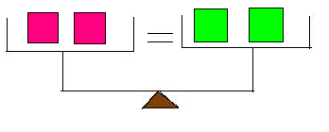
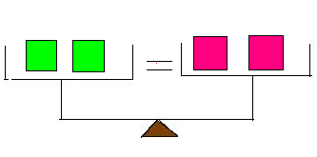
Ekvivalentné úpravy rovníc
Výmena ľavej a pravej strany rovnice
5x - 6 = 19
19 = 5x - 6
Slovo ekvivalentný znamená rovnaký, ten istý,
rovnako hodnotný . Ekvivalentné úpravy
rovníc sú také, pomocou ktorých rovnicu
riešime.

Slide 8
Ekvivalentné úpravy rovníc
Pričítanie toho istého čísla alebo mnohočlena k obidvom stranám rovnice
5x – 6 = 19 / +6
5x – 6 + 6 = 19 + 6
5x = 25

Slide 9
Ekvivalentné úpravy rovníc
Odčítanie toho istého čísla alebo mnohočlena od obidvoch strán rovnice
2x + 8 = 20 / -8
2x + 8 – 8 = 20 – 8
2x = 12

Slide 10
Ekvivalentné úpravy rovníc
Vynásobenie obidvoch strán rovnice tým istým nenulovým číslom
5x – 6 = 19 / . 2
2.5x – 2.6 = 2.19
10x – 12 = 38

Slide 11
Ekvivalentné úpravy rovníc
Vydelenie oboch strán rovnice tým istým nenulovým číslom
2x + 8 = 20 / : 2
2x :2 + 8 :2 = 20 : 2
x + 4 = 10

Slide 12
Ekvivalentné úpravy rovníc - zhrnutie
Výmena ľavej a pravej strany rovnice
Pričítanie toho istého čísla alebo mnohočlena k obidvom stranám rovnice
Odčítanie toho istého čísla alebo mnohočlena od obidvoch strán rovnice
Vynásobenie oboch strán rovnice tým istým nenulovým číslom
Vydelenie obidvoch strán rovnice tým istým nenulovým číslom

Slide 13
Dôsledkové úpravy
Umocnenie obidvoch strán rovnice
Odmocnenie obidvoch strán rovníc
Pri týchto úpravách je povinná skúška správnosti.

Slide 14

Skúška správnosti
Pri výpočtoch a úpravách sa môžeš pomýliť, preto si
po vyriešení rovnice urob vždy kontrolu
– skúšku správnosti
Vypočítanú hodnotu premennej dosaď do pôvodnej rovnice.
Ak sú hodnoty výrazov na pravej a ľavej strane rovnaké,
Rovnicu si riešil správne.

Slide 15

Riešenie rovníc - ukážka
Rieš rovnicu a vykonaj skúšku správnosti
2x – 4 = 12 / +4
2x – 4 + 4 = 12 + 4
2x = 16 / : 2
2x : 2 = 16 : 2
x = 8
Skúška
Ľ (8)= 2.8 – 4 = 16 – 4 = 12
P (8) = 12
Ľ = P
K= {8}
Zjednodušený zápis riešenia
2x - 4 = 12 / +4
2x = 16 / : 2
x = 8
Skúška
Ľ (8)= 2.8 – 4 = 16 – 4 = 12
P (8) = 12
Ľ = P
K= {8}

Slide 16
Rieš rovnice a vykonaj skúšku správnosti
a) x є N
15x + 1 = 8x -13
b) x є R
-2x – 2 = 4 – 3x
c) x є Z
5 + 4x = 5x - 22
d) 2y – 6 = y + 5
e) -x + 10 = 3x + 2
2z - 2 = 6 – 3z – 3

Slide 17

Skontroluj si riešenie
a) 15x + 1 = 8x – 13
  15x + 1 = 8x – 13 / -1
  15x = 8x – 14 / -8x
  7x = - 14 / : 7
  x = -2
  Skúška ( S )
  Ľ= 15.(-2) + 1 =-30 + 1 =
  = -29
  P= 8.(-2) – 13 = -16-13=
  = -29 Ľ=P
b) -2x -2 = 4 – 3x
-2x – 2 = 4 – 3x / + 3x
x – 2 = 4 / +2
x = 6
S:
Ľ= -2 .6 – 2 = -12 – 2 = -14
P= 4 – 3.6 = 4 – 18 = -14
Ľ=P

Slide 18
Skontroluj si riešenie
c) 5 + 4x = 5x – 22
5 + 4x = 5x – 22 / - 4x
5 = x – 22 / + 22
27 = x
x = 27
S:
Ľ= 5 + 4.27 = 5 + 108 = 113
P= 5.27 – 22 = 135 – 22=
= 113 Ľ=P
d) 2y – 6 = y + 5
2y – 6 = y + 5 / +6
2y = y + 11 / -y
y = 11
S:
Ľ= 2.11 – 6 = 22 – 6 = 16
P= 11 + 5 = 16
Ľ=P

Slide 19
Skontroluj si riešenie
e) –x + 10 = 3x + 2
-x + 10 = 3x + 2 / +x
10 = 4x + 2 / -2
8 = 4x
4x = 8 / :4
x = 2
S:
Ľ= -2 + 10 = 8
P = 3.2 + 2 = 6 + 2 = 8
Ľ=P
f) 2z – 2 = 6 – 3z – 3
2z – 2 = 6 – 3z – 3
2z – 2 = 3 – 3z / + 3z
5z – 2 = 3 / +2
5z = 5 / :5
z = 1
S:
Ľ= 2.1 – 2 = 2 – 2 = 0
P = 6 – 3.1 – 3 = 6 – 3 – 3 =
= 0 Ľ=P

Slide 20
Ďakujem za pozornosť

